Slide 1
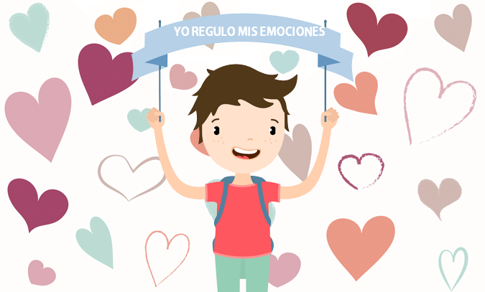
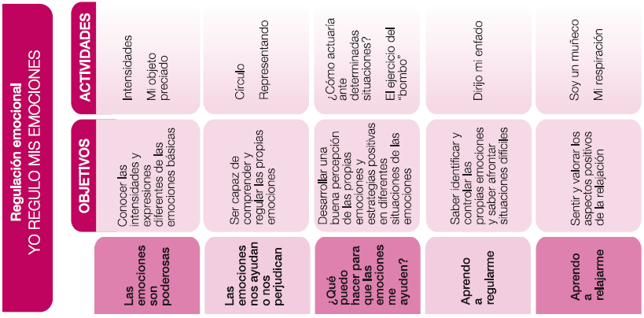
Actividades Primaria (9 – 12 Años)

Slide 2
Conciencia Emocional: Yo regulo mis emociones
NOMBRE | LAS EMOCIONES SON PODEROSAS: Intensidades
OBJETIVOS | - Aprender que las emociones tienen intensidades distintas. - Dar nombre a las emociones que sentimos.
PROCEDIMIENTOS | El profesor o profesora les enseñara témperas de colores al alumnado, y les pedirá que relacionen cada color con una emoción. Las emociones de las que se puede hacer uso son: miedo, enfado, alegría, tristeza y nerviosismo. Será el profesor o profesora quien decida si empleará más una emoción u otra. Si se utilizan las emociones dichas, necesitaremos 5 colores. Después les explicaremos las diferentes intensidades de estas emociones: Miedo/ Temor Enfado/ Ira Alegría/ Furor Tristeza/ Desesperanza Nerviosismo/ Inquietud… Les preguntaremos qué emociones son más intensas: ¿Cuál es más intenso, el miedo o el temor? Después, cogeremos dos tarjetas y un bote de témpera. Emplearemos esa témpera para pintar una de las tarjetas, sin hacer ninguna mezcla en el color. Cogeremos la segunda tarjeta y la pintaremos mezclando la témpera con agua. Por tanto, el color de una de las tarjetas será más intenso. Preguntaremos a los alumnos y alumnas con qué pareja de emociones juntaremos ese color. Después, les preguntaremos con cuál de las emociones de esa pareja juntarían ese tono, ésta vez dependiendo de la intensidad. Continuaremos hasta juntar todas las emociones con todas las tarjetas. El ejercicio se puede hacer en pequeños grupos, dando un color a cada grupo, o lo pueden hacer todos juntos y juntas, si les guía el profesor/a. Al terminar el ejercicio, podemos usar las tarjetas para decorar el aula, formando un mural.
RECURSOS | - Témperas - Agua - El dado de las emociones (en lugar de números aparecen el nombre de distintas emociones) - Aula de manualidades
PLAZO | 30 minutos.
ORIENTACIÓN | Los alumnos y alumnas decidirán qué emoción asociarán a cada color. Si el grupo es grande conviene trabajar en grupos pequeños; si el grupo es pequeño, trabajarán todos juntos y juntas alrededor de una mesa.

Slide 4
Conciencia Emocional: Yo regulo mis emociones
NOMBRE | LAS EMOCIONES SON PODEROSAS: Mi objeto preciado
OBJETIVOS | - Identificar distintas emociones. - Analizar las propias emociones. - Saber afrontar situaciones difíciles.
PROCEDIMIENTOS | Unos días antes de hacer el ejercicio, pediremos a los alumnos y alumnas que traigan de casa un objeto. Este objeto tiene que ser especial, sobre todo al tocar o al oler (no pueden traerse animales). Les diremos también que traigan una cinta para taparse lo ojos. Primera parte: Dividiremos a los alumnos y alumnas en dos grupos; grupo A sentado, y grupo B de pie. El grupo A se sentará en el suelo, muy separados/as entre ellos/as. Les pondremos una cinta en los ojos y les pediremos silencio. Cada miembro del grupo B cogerá su objeto y se acercarán quienes están sentados/as para poner su objeto en las manos de la otra persona. Quien tenga los ojos cerrados tendrá que adivinar lo que es, y una vez adivinado, cogerá el objeto de otra persona compañera para adivinar qué es (así hasta que todos y todas del grupo A adivinen los objetos de los y las del grupo B). Tras tocar todos los objetos y tratar de adivinar qué son, les pediremos que guarden silencio y que se vayan quitando la cinta de los ojos. Después, se intercambiarán los papeles: el grupo B se sentará y el grupo A será el que ofrezca sus objetos. Segunda parte: Todos y todas se sentarán haciendo un círculo en el suelo y comentarán lo que han ido sintiendo a medida que transcurría el ejercicio. Podemos hacer las siguientes preguntas para dirigir la conversación: - ¿Qué sentías cuando tenías los ojos cerrados y no se te acercaba nadie? - ¿Qué has sentido cuando te han puesto el objeto en las manos? - ¿Y cuando alguien te ha tirado el objeto bruscamente? - ¿Cuál te ha gustado más? - ¿Cómo te has sentido cuando alguien se ha puesto a chillar o a gritar y tú tenías los ojos cerrados? - ¿Te ha costado mantener la calma? - ¿En qué momento has sentido miedo?, ¿nerviosismo?, ¿preocupación?, ¿vergüenza? - ¿Has sentido en algún momento que solamente tú estabas sentado/a en el suelo y con los ojos cerrados? - ¿Qué has sentido al poner a alguien tu objeto en las manos? - ¿Has querido tranquilizar a alguien?
RECURSOS | -Cintas para taparse los ojos -Objetos traídos de casa
PLAZO
ORIENTACIÓN | Es importante mantener el silencio mientras se realiza el ejercicio; ayuda a aumentar la duda entre quienes están esperando y cada cual se da cuenta mas fácilmente de lo que siente. Si alguien no sabe qué traer, éstas son algunas propuestas: una pluma, paja, una esponja, crema, la cabeza de una fregona, etc.

Slide 5
Conciencia Emocional: Yo regulo mis emociones
NOMBRE | LAS EMOCIONES NOS AYUDAN O NOS DAÑAN: Círculo
OBJETIVOS | - Identificar diferentes emociones. - Conocer cuáles son las emociones que nos pueden dañar. - Conocer cuáles son las emociones que nos ayudan. - Analizar los aspectos positivos y negativos de las emociones.
PROCEDIMIENTOS | El profesor o profesora pegará en la pizarra unas tarjetas en las que los alumnos y alumnas hayan escrito emociones distintas: amor, vergüenza, envidia, etc. (las emociones trabajadas hasta ahora). Dibujaremos dos círculos en las esquinas de la pizarra (“nos pueden ayudar” y “nos pueden perjudicar”). Los alumnos y las alumnas, individualmente, deberán pegar las tarjetas en el círculo correspondiente. Una vez colocadas, debatiremos si estamos de acuerdo o no. El profesor o profesora puede participar para ayudar si los alumnos y alumnas dudan en qué círculo debe ir cada emoción. Este ejercicio se puede realizar también en pequeños grupos. Entre todos y todas, pueden ir decidiendo dónde poner cada tarjeta y por qué.
RECURSOS | - Tarjetas de emociones - Pizarra y tiza - “Chicle” para pegar las tarjetas a la pizarra
PLAZO | 45 minutos.
ORIENTACIÓN | Es importante dejar claro que no es malo sentir las emociones que están en el círculo “nos pueden dañar”; se trata de emociones que todos y todas sentimos y debemos sentir. Por tanto, es muy importante sacar el lado positivo de esas emociones “dañinas” (por ejemplo: la tristeza puede aumentar nuestra inspiración y nuestra creatividad; por tanto, puede servirnos para escribir un poema, para dibujar, para crear algo... lo que nos ayudará a superar esa tristeza).

Slide 6
Conciencia Emocional: Yo regulo mis emociones
NOMBRE | LAS EMOCIONES NOS AYUDAN O NOS DAÑAN: Representado
OBJETIVOS | - Desarrollar estrategias positivas ante diferentes emociones. - Afrontar situaciones difíciles. - Aceptar que cada uno/a tiene sus estrategias. - Analizar las propias emociones.
PROCEDIMIENTOS | El profesor o profesora empezará el ejercicio con una pregunta, por ejemplo: ¿Qué haces cuando estás enfadado/a? ¿Qué haces para que se te pase? Un alumno o alumna le dará una respuesta explicándole una situación determinada y un grupo de alumnos o alumnas representará esta situación. Entre todos y todas se decidirá si la respuesta dada por el alumno o alumna es adecuada o no, si le ayuda a que se le pase el enfado o si aumenta el enfado, etc. Si deciden que no es adecuada, acordarán una nueva respuesta y la volverán a representar. Haremos lo mismo utilizando emociones diferentes (enfado, inquietud, envidia, vergüenza). El grupo decidirá la emoción que va a representar.
RECURSOS | Espacio para hacer las representaciones.
PLAZO | Una sesión de 60 minutos.
ORIENTACIÓN | Es aconsejable tomar por buenas todas las respuestas que proponen los alumnos y alumnas. Se darán cuenta de que unas respuestas son más apropiadas que otras. Asimismo, sería conveniente enriquecer el debate con las aportaciones del profesor o profesora.

Slide 7
Conciencia Emocional: Yo regulo mis emociones
NOMBRE | ¿QUÉ PUEDO HACER PARA QUE LAS EMOCI0NES ME AYUDEN?: ¿Cómo actuaría ante determinadas situaciones?
OBJETIVOS | - En una situación tranquila y neutral, visualizar las respuestas que damos en determinadas situaciones. - Analizar si son adecuadas esas respuestas que damos. - Darnos cuenta de que ante una situación hay distintas reacciones posibles. - Pensar reacciones más adecuadas. - Ser capaces de recurrir a esas reacciones previamente ensayadas y trabajadas.
PROCEDIMIENTOS | Repartiremos entre el alumnado unas hojas en las que se exponen las siguientes frases inacabadas: - Los alumnos y las alumnas rellenarán esa hoja individualmente. Luego, se juntarán en grupos de tres o cuatro y comentarán lo que han puesto y por qué. - Una vez acabado, se pondrán de acuerdo en cuál sería la respuesta más adecuada, y por qué, para llevarla a cabo la próxima vez que se den esas situaciones. - Después comentarán entre todos y todas si están de acuerdo o no, si les ha parecido fácil o difícil entender el por qué de esos comportamientos, si les ha parecido difícil o no encontrar la respuesta más adecuada, etc.
RECURSOS | - Hoja y lápices. - Un aula que permita moverse para hacer grupos pequeños.
PLAZO | - Trabajo individual: 5 minutos. - Trabajo en grupo pequeño: 30 minutos. - Trabajo en grupo grande: 20 minutos.
ORIENTACIÓN | Les comentaremos que al hacer el trabajo individual escriban lo primero que les venga a la mente, que no piensen mucho. El objetivo es saber cuáles son sus reacciones reales y no las más adecuadas. Los grupos los organizará la persona tutora para que éstos sean heterogéneos. De esta forma, será más fácil que salgan respuestas diferentes. A la hora de trabajar en grupos pequeños, no habrá tiempo para analizarlo todo, por lo que la persona tutora dividirá las situaciones entre los distintos grupos. Como el profesor o profesora conoce a sus alumnos y alumnas, puede cambiar las situaciones expuestas y poner las que se den habitualmente entre sus alumnos y alumnas, siempre y cuando estén un poco modificadas, para que los alumnos y alumnas no se identifiquen tan fácilmente.

Slide 8
Conciencia Emocional: Yo regulo mis emociones
NOMBRE | ¿QUÉ PUEDO HACER PARA QUE LAS EMOCI0NES ME AYUDEN?: El ejercicio del “Bombo”
OBJETIVOS | - Controlar muchas de las reacciones que tomamos instintivamente o automáticamente. - Darnos cuenta de la capacidad de controlar estas reacciones. Aprender técnicas para controlar la reacción de las emociones cuando estamos enfadados o enfadadas, tenemos miedo, estamos nerviosos o nerviosas, etc.
PROCEDIMIENTOS | Tomando cualquier excusa, le daremos a cada alumno/a un dibujo para pintar. Cuando estén trabajando, el profesor o profesora le dará al bombo con mucha fuerza. Seguramente, todos y todas se asustarán y el ritmo de trabajo se parará. El profesor o profesora pedirá entonces a cada alumno/a que explique qué ha sentido, qué ha pensado, qué reacciones ha tenido, etc. En otro momento hará lo mismo, pero una vez realizado un ejercicio de relajación con ellos y ellas. Se volverá a repetir el ejercicio, esta vez cuando los alumnos y alumnas se lo esperen, y se comentará qué reacciones han tenido, para que vean cómo ante el mismo estímulo han tenido reacciones distintas.
RECURSOS | Cualquier objeto con el que se pueda hacer mucho ruido.
PLAZO | Una sesión de 30 minutos y otra sesión de 10 minutos.
ORIENTACIÓN | Ante el susto se darán tres tipos de respuesta: - Comportamental: levantarse de la silla, mover los ojos hacia el lado donde ha surgido el ruido… - Psicofisiológica: palidez de cara, enrojecer, sudar... - Cognitiva: pensamientos que surgen al oír el ruido… El profesor o profesora guiará al alumnado para que identifique qué tipo de respuestas han tenido a través de preguntas, por ejemplo: ¿Ha sentido alguien un calor repentino?

Slide 9
Conciencia Emocional: Yo regulo mis emociones
NOMBRE | APRENDO A REGULAR: Dirijo mi enfado
OBJETIVOS | Objetivos - Saber afrontar situaciones difíciles. - Aprender que cada uno/a tiene sus estrategias. - Familiarizarse con las emociones y regularlas. - Conocer y utilizar diversas estrategias para regular las emociones.
PROCEDIMIENTOS | Los alumnos y alumnas se tumbarán en el suelo haciendo un círculo. El profesor o profesora elegirá una emoción (por ejemplo, el enfado). Los alumnos y alumnas ya saben diferenciar esta emoción por lo que se ha ido trabajando hasta el momento, pero si no fuera así, el profesor o profesora deberá explicar cuáles son las características de esa emoción, qué sentimos cuando tenemos esa emoción, cuándo lo sentimos, etc. Les preguntaremos ¿Qué hacéis cuando estáis enfadados/as?, ¿Qué hacéis para que se os pase?, etc. Escribiremos todas las respuestas de los alumnos y alumnas en la pizarra. Explicaremos que todas estas respuestas son reacciones posibles ante esa emoción, pero que no todas son favorables, por lo que se analizarán todas las opciones y se elegirán las más adecuadas. Las respuestas seleccionadas se escribirán en un póster. En ese póster escribiremos: ¿Qué puedo hacer cuando estoy enfadado/a?, y después, las opciones consensuadas por todos y todas. Cada alumno y alumna volverá a su sitio y en una ficha dibujará dos opciones que haya elegido de todas las escritas en el póster. Por tanto, cuando sienta enfado/a de nuevo, tendrá una respuesta elegida de antemano.
RECURSOS | - Pizarra y tiza - Una hoja DIN A3 para hacer el póster - Ficha para el “enfado” - Pinturas
PLAZO
ORIENTACIÓN | Tiene que quedar claro que todas las respuestas de los alumnos y alumnas están bien, que éstas son respuestas posibles. No vamos a evaluar sus respuestas porque lo que buscamos son respuestas posibles. Les orientaremos para que ellos y ellas se den cuenta de que hay opciones más favorables. Si el objetivo es que el enfado se pase y estar tranquilos/as, algunas respuestas no les ayudarán a conseguirlo y otras sí. Se puede realizar este ejercicio trabajando dos emociones en 3º (enfado y vergüenza) y otras dos en 4º (inquietud y envidia).

Slide 10
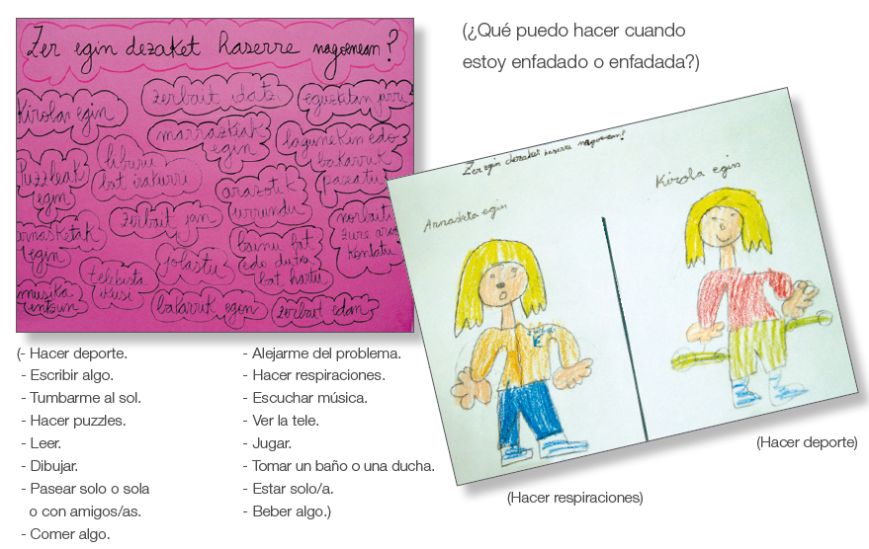

Slide 11
Conciencia Emocional: Yo regulo mis emociones
NOMBRE | APRENDO A RELAJARME: Soy un/a muñeco/a
OBJETIVOS | Experimentar y valorar la relajación.
PROCEDIMIENTOS | Los alumnos y alumnas se pondrán de pie y formarán un círculo. El profesor o profesora les explicará el por qué del ejercicio que van a realizar y para qué les va a ser valioso. Les pedirá que poco a poco vayan tensando todas las partes de su cuerpo, como si fueran muñecos. El profesor o profesora intentará mover los brazos y piernas de cada alumno y alumna y éstos tendrán que permanecer inmóviles. Una vez que hayan tensado su cuerpo les pedirá que poco a poco vayan destensándose, que vayan relajando cada parte del cuerpo. Les dirá que ahora se han convertido en muñecos de trapo. Por tanto el cuerpo no tiene que tener ninguna tensión. El profesor o profesora comprobará de manera individual que han realizado el ejercicio correctamente. Pueden realizar el ejercicio nuevamente para que vayan interiorizando la técnica, pero esta vez lo pueden hacer de dos en dos; uno realiza el ejercicio de relajación mientras el otro u otra se asegura de que lo hace correctamente.
RECURSOS | Un aula adecuada para realizar el ejercicio de relajación.
PLAZO | Unos 15 minutos.
ORIENTACIÓN | Este ejercicio lo pueden realizar sentados/as: es más adecuado para los alumnos y alumnas más nerviosos/as, ya que lo pueden realizar en cualquier momento sin que nadie se entere. Es interesante comentárselo para que vean su utilidad.

Slide 12
Conciencia Emocional: Yo regulo mis emociones
NOMBRE | APRENDO A RELAJARME: Mi respiración
OBJETIVOS | - Desarrollar el control de la respiración. - Experimentar y trabajar la relajación.
PROCEDIMIENTOS | El control de la respiración es un elemento fundamental en la relajación. Mediante esta técnica facilitamos la oxigenación y el ritmo del corazón. Por tanto, practicar la respiración adecuada habitualmente nos ayuda a relajar tensiones. Objetivos Metodología. Los alumnos y alumnas tomarán una postura tranquila y cómoda. Pueden estar sentados/as en sus sillas, sentados/as en el suelo o tumbados/as, según el tamaño del aula. El silencio es fundamental en la realización del ejercicio. El profesor o profesora les pedirá que se den cuenta de su respiración: Daros cuenta de cómo entra el aire en vuestro interior y cómo sale. Poco a poco les pedirá que introduzcan el aire por su nariz y tranquilamente lo expulsen por la boca. Una vez conseguido esto el profesor o profesora comenzará a contar para darle un ritmo adecuado a este proceso. Los alumnos y alumnas tomarán aire mientras el profesor o profesora cuenta “uno, dos, tres”. Luego mantendrán la respiración mientras el profesor o profesora cuenta hasta cuatro. Y finalmente expulsarán el aire mientras el profesor o profesora cuenta hasta tres. Es conveniente repetir el proceso unas cuantas veces durante unos cinco minutos.
RECURSOS | Un aula adecuada para realizar el ejercicio de relajación.
PLAZO | 10 minutos.
ORIENTACIÓN | Es conveniente practicar esta técnica cada vez que estén nerviosos/as. De esta manera, la utilizarán por sí solos/as cada vez que lo necesiten.

